Slide 1
打造面向年轻一代的文化茅台，再造未来主流社会的新茅台与新三星，实现全体消费者持股
五年主板上市，市值过千亿，
十年市值超万亿，未来市值更可期
微性集团股份公司
2021年9月18日

Slide 2
项目介绍（一）：打造面向年轻一代的“文化茅台”
喝酒喝的是心情，是感觉。卖酒卖的是文化，是精神。最高境界就是深入其心智，物化为产品，沉淀为品牌，捆绑为股东，上升为信仰。
微性的酒喝不醉我自己，香醺的你却让我一醉不起。
喝微性酒，走桃花运。喝香醺酒，一起陶醉。
微性，好运。香醺，陶醉。微性集团针对年轻一代的生理上性成熟、心理上个性养成以及社会上成家立业等三大核心痛点与需求，首先推出微性、香醺与两个人的陶醉三大系列酒水为年轻一代的好运助兴、陶醉、加油。

Slide 3
项目介绍（二）：再造未来主流社会的新茅台与新三星
当现在的客户群体年轻一代变为中年一代，逐步成为了社会的主流，“喝微性酒，走桃花运，喝香醺酒，一起陶醉”也将同步成为主流社会的标配与必需品，年轻一代的文化茅台也就逐渐变成了主流社会的“新茅台”。
当我们由推出微性酒、香醺酒到生产销售面向年轻一代的微性、香醺全系列产品（目前已注册拥有微性全系列商标近十年，已成功申请香醺商标数十类），我们也就由纯粹的酒水供应商升级为未来全产业链综合发展的“新三星”。

Slide 4
项目介绍（三）：实现股权共享、消费共产、共同富裕
微性集团通过一物一码，消费即送贡献值，扫码即成具有带货资格的消费股东（含后续任意场景与渠道销售的微性全系列产品和微性线上线下股权商城销售的任意厂商提供的全部产品与服务），助力年轻一代率先实现早消费早赚钱，越消费越赚钱，帮助年轻一代通过消费率先获得消费资本，成就财务自由。
“得年轻人，得天下”，“得消费者，得天下”！我们的最终目标是：用10至20年的时间，在全世界50%以上人口都能喝微性、用微性，走好运，全体成为微性集团的消费股东、人力股东与投资股东，在全球全体消费者、全体员工、全体投资者共同持股基础上，最终在2038年1月1日前在全球基本实现股权共享，消费共产、共同富裕、世界大同。

Slide 5
项目介绍（四）：重构重组“微性元宇宙”，多维实现股权共享，消费共产，共同富裕。
微性生活元宇宙系统(wx.life)是专业面向年轻一代的虚拟与现实系统平台，由我的微性元宇宙系统、微性生活社交系统、微性酒、香醺酒以及未来自带贡献值转股的微性全系列产品、微性线上线下带货系统、微性股权商城、微性供应链金融、商权通系统等核心模块组成。
年轻一代通过一个微性号，就能使用微性生活元宇宙系统，建立拥有自己专属的个人元宇宙，就能“我的多维地盘我作主”，快速简便在多个维度实现生理上有性滋润，心理上个性养成，社会上成家立业，从而助力年轻一代从多个高维蓝海切入，简便实现生理自由、心理自由与财务自由。
微性元宇宙系统集数十年实战积累与探索之大成，旨在通过和年轻一代同呼吸共命运，推动整个社会、带动所有阶层，共同从虚拟与现实等多个维度，任性将人类社会全面推进至消费者全员持股新时代，实现股权共享，消费共产，完成最终使命。

Slide 6
实施路径：以占领用户心智为中心，抓住两个销售关键
以重构重组微性元宇宙(微性生活元宇宙wx.life)，倡导、激发、助力年轻一代人人建立拥有自己的元宇宙，从而从多维角度，冲破既有阶层固化，走向共同富裕，实现终极自由为中心。
一手抓线上直播带货与线下场景营销与现场带货。
一手抓一物一码，消费即送贡献值转具有带货资格的消费股东，通过双向双通道全面实现，即通过后续任意场景与渠道销售的微性全系列产品和微性线上线下股权商城销售的任意厂商提供的全部产品与服务均能全面实现。

Slide 7
市场需求与对标样板
以百润股份的锐澳为例，2019年至今，两年半的时间里，仅靠主要推出面向年轻人的预调鸡尾酒“微醺系列”，营收由2018年的12.3亿元增至2020年的19.27亿元，增长56.67%；净利润由2018年的1.24亿元增至2020年的5.36亿，增长332.69%。毛利率稳定在65%以上，股价由6.32元/股一路上涨至现在的88.32元/股，总市值最高时高达700亿。
美国的White Claw网红气泡酒品牌，同样用了不到四年的时间，占据美国酒精气泡水60%的市场份额，2019年销售额突破105亿元人民币。
我方作为微性（好运、助兴，低度酒）、香醺与两个人的陶醉三个系列，占领年轻一代的低度酒、中度洒和中高底酒市场，再加上中国市场的容量和强劲增长率，我方酒类产品的市场增长空间将远超百润锐澳与white ，我方酒类产品的天花板就是中国酒类市场的总容量与我们的最终占有率乘积。

Slide 8
市场与市值规模
五年市值千亿：
参考对比百润锐澳两年半仅靠主要推出一个预调鸡尾酒“微醺系列”， 总市值增值十倍以上至最高时高达700亿的现实案例，微性、香醺与两个人的陶醉三大系列5年左右上市时市值过千亿预计站着就能把桃摘了。
十年市值过万亿：
参考现在茅台2.48万亿和韩国三星2.13万亿元人民币的市值，当我们通过人群新旧更替等自动实现成为“新茅台”与“新三星”时，市值过万亿也是随之而来的结果。
未来市值更可期：
微性集团以“商权理论” 为指引，以微性酷啊（wx.cool）股权商城为平台，通过赋予所有产品与服务以相应股权值，实行消费即送贡献值转原始股，致力推进消费者全体持股之伟大实践，致力打造全球股东人数最多的企业，致力成为全球市值排名最前列的综合性企业集团，致力成为商权替代商品的先锋典范，所占份额达成十分之一或以上。

Slide 9
如何赚钱：进销差价与利差收入
销售差价收入：
A股百润锐澳的毛利率一直稳定在65%以上，贵州茅台的毛利率达到了90%，我方作为“文化茅台”，预计毛利率能达到60%以上。
美国的White Claw网红气泡酒品牌，同样用了不到四年的时间，2019年销售额突破105亿元人民币。我方作为微性（好运、助兴，低度酒）、香醺与两个人的陶醉三个系列，占领年轻一代的低度酒、中度洒和中高底酒市场，再加上中国市场的容量和强劲增长率，我方的年销售量预计超过white claw2倍以上，在五年内达到年销售额突破200亿，年毛利润突破120亿。
供应链金融等其他收入：
通过推出微性提货单等方式对供应链金融及销售链金融进行创新，获得创新所带来的利差收入与投资收入。
财务公司利差收入：
通过设立财务公司，统筹集团内部资金使用，参考茅台 财务公司的利息收入就达到了35.6亿元的2018年年报，这笔收入也是非常重要的一笔收入来源。

Slide 10
竞争对手分析及对策
百润锐澳：
在重点学习百润锐澳的基础上，我们通过酒文化、酒系列（微性、香醺与两个人的陶醉三个系列）与销售渠道创新（直播带货与场景营销与现场带货）等三方面进行重点超越。
贵州茅台：
依靠年轻一代进行错位发展，首先打造成当下年轻一代的文化茅台，再通过年轻一代的变老等人群更替自然更替为新茅台。
韩国三星：
通过由纯粹的酒水供应商上升到全产业链的发展集团，通过消费即送贡献值（或原始股权值）的方式用三维降维打击二维实现超越（商权的三大基本属性对决商品的二大基本属性）。

Slide 11
核心竞争力之文化茅台
微性集团拥有面向年轻一代的天然知名品牌，并已具备简单实现的能力。
微性、香醺与两个人的陶醉三大系列商标与品牌，微性生活平台（wx.life）及域名、微性集团字号等与倡导年轻一代任性生活，不要躺平的文化构成了独一无二的文化茅台之基础，能有效物化为年轻一代的必需品与文化茅台，彻底解决复购问题。从一诞生开始，就天然具有成为年轻一代的文化茅台与精神图腾的能力。
我们只需把一中两点的工作做到位，就能把这一天然品牌转化为现实中、销售上的文化茅台，变为年轻一代的精神图腾。当年轻一代逐步成长，成为社会主流，微性、香醺也就自动成为主流，自动成为面向未来主流社会的新茅台。

Slide 12
核心竞争力之全体消费者持股
在商权理论指引下，拥有核心算法是能顺利实施全体消费者持股的保障。
如同抖音率先引入并拥有用户体验的核心算法，所以能后来居上，微性集团通过使用已拥有的核心算法，能顺利实施全体消费者持股，成为全球股东人数最多的企业。
用股东经济对阵粉丝经济，用三维降维打击商品的二维是我们的决胜法宝。
由小米的粉丝经济上升到微性的股东经济，由华为的全体员工持股上升到微性的全体消费者持股。用商权的使用价值、价值与投资价值三大基本属性对阵传统商品的使用价值与价值两大基本属性，相当于用三维对阵二维。

Slide 13
实施规划：二阶段达成预定目标
在同步整合砍出微性、香醺三大系列酒水，消费即送贡献值转消费股东以及微性元宇宙三板斧基础上，我们与年轻一代同呼吸，共命运，推动整个社会、带动所有阶层，共同汇聚微性元宇宙(微性生活元宇宙wx.life)，从多个维度，计划首先用5至10年时间，致力让10亿以上中国人都能喝微性，用微性，走好运，全体成为微性集团的消费股东、人力股东与投资股东，在全体消费者、全体员工与全体投资者共同持股基础上，基本实现股权共享，消费共产、共同富裕。
在此基础上，我们再用5至10年的时间，在全世界50%以上人口都能喝微性、用微性，走好运，全体成为微性集团的消费股东、人力股东与投资股东，在全球全体消费者、全体员工、全体投资者共同持股基础上，最终在2038年1月1日前在全球基本实现股权共享，消费共产、共同富裕、世界大同。

Slide 14
5年上市规划：主板上市，上市时市值将达千亿以上
收入与利润预计能完全合乎主板上市要求：
参考对比百润锐澳过去二年半仅靠用传统方法推出面向年轻人的锐澳微醺系列，即实现百润股份的毛利率一直都稳定在65%以上，净利润由2018年的1.24亿元增至2020年的5.36亿，增长332.69%，百润股份的股价由6.32元/股一路上涨至现在的88.32元/股，总市值最高时高达700亿。
规范方面将完全合乎主板上市要求：
从正式批量募资开始，我们就一切按照主板上市的要求进行规范、设计与运营，这样能完全确保公司运营与管理等全面符合主板上市要求。

Slide 15
融资需求：融资5000万元，五年上市并市值达到1000亿
融资5000万：
此5000万其中1000万用于“一中两点”的建设与拓展，即在现有基础上重构、重组微性元宇宙(wx.life)，激发、倡导、助力年轻一代人人建立拥有自己的元宇宙为中心，一手抓住直播带货与场景营销两大销售渠道，一手抓通过一物一码，消费即送贡献值，扫码即成具有带货资格的消费股东，把一手销售做上来，把销售网络与团队激活并释放出来，实现项目赢利，将资金由短板变为长板。余4000万备用。
出让5%股权：
本轮共计出让微性集团5%的股权，按出让1%融资1000万进行募集，针对首个1000万，将给予特殊利益与安全保障。
对赌协议：5年内主板上市，市值过1000亿。如未能愿按本次融资额加年利15%进行无条件回购，其中首个1000万投资加年利30%无条件加购。

Slide 16
一支老中青相结合，传统与创新相结合，有理想、有信仰、有利益的团队是有足够执行能力来达成使命的
微性集团股份公司独立董事：黄学敏
首届中国十佳民营企业家、广东省第二届私营企业商会会长、广东省第七届、第八届政协常委、全国工商联执委，中国商权产业联盟副理事长，广东昂泰连锁企业集团董事长，具30年以上鳄鱼酒等养生酒生产与销售经验。
微性集团股份公司董事长兼总经理：沈拓
商权理论、产业发起人，《商权论》（编写中，待出版）作者，中国商权集团董事
毕业于湖南工商大学企业管理专业，30余年投资与实业运营之实战经验，20年互联网投资与运营经验。
微性集团股份公司执行团队：
高度认同商权理论，并且愿意为年轻一代“任性生活，放肆成长”而努力奋斗的有理想有信仰有利益的团队是有足够执行能力去完成历史使命

Slide 17
厚积多久？
2011年开始注册“微性”全类商标，提前作好商标上的保护：
2014年微性股份公司正式成立，首次推出“喝微性酒，走桃花运”并微性股权商城（www.wxgqsc.com）试运行，同时先后抢注微性酷啊wx.cool，微性生活wx.life备用。
2017年与国卡集团等兄弟公司共同开办商权APP线上平台。
2018年微性集团股份公司与兄弟单位一起发起成立中国商权产业联盟，并举办九九商权节。
2019年微性股份公司与数十家商权发起单位一起升级更名为微性集团股份公司，商权新体系雏形基本形成。
2021年，微性集团与百润集团在全类注册微性商标、部分注册数十类香醺商标与两个人的陶醉酒类商标的基础上，联手打造面向年轻一代的文化茅台。

Slide 18
薄发力度？
得年轻人，得现在！
得年轻人，得未来！
得消费者，得天下！
您愿意投资年轻人，得现在得未来吗？
您愿意投资全体消费者，共创共享共得天下吗？

Slide 19
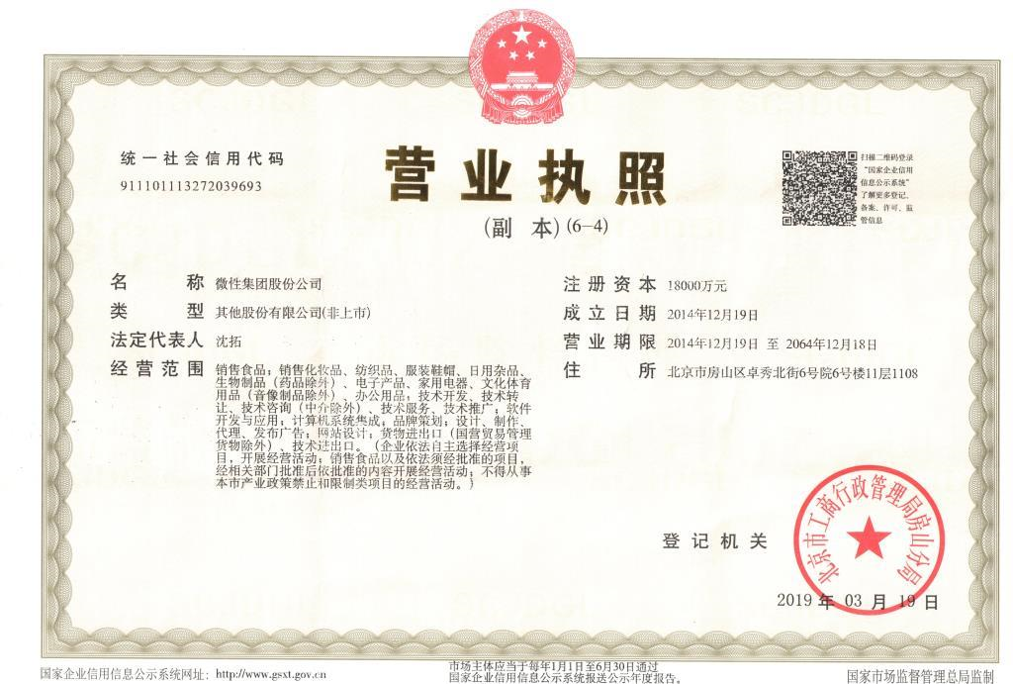
以为年轻人、为消费者谋福利为已任的微性集团

Slide 20
一起打造全球首家全体消费者持股的全产业链企业，实现消费者人人持股
一起薄发！
一起打造五年内的文化茅台、十年后的新茅台、新三星
报告人：微性集团股份公司 沈拓 13810891808（微信同号）

